Slide 1
CHÀO MỪNG CÁC EM ĐẾN VỚI BÀI HỌC HÔM NAY!

Slide 2
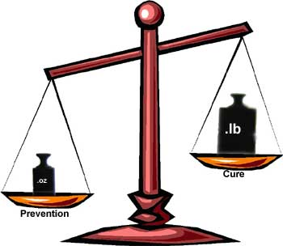
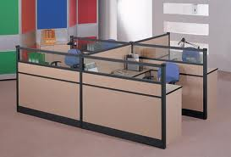
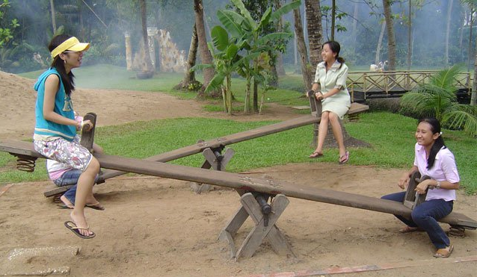
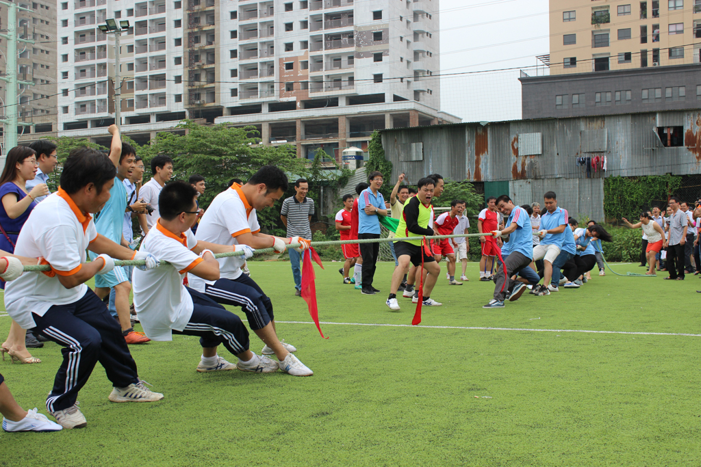
Điểm nằm giữa hai điểm tô màu đỏ từ các bức tranh có gì đặc biệt?

Slide 3
BÀI 5
TRUNG ĐIỂM CỦA ĐOẠN THẲNG

Slide 4
NỘI DUNG BÀI HỌC
1
Trung điểm của đoạn thẳng
2
Cách vẽ trung điểm của đoạn thẳng

Slide 5
1. Trung điểm của đoạn thẳng
Vẽ đoạn thẳng AB = 6 cm, vẽ điểm M thuộc AB sao cho AM = MB (Hình 1a). Trên đoạn thẳng PQ cho điểm N (Hình 1b).
A
M
B
P
N
Q
•
•
•
•
•
•
a) b)
Hình 1
- Ðo độ dài các đoạn thẳng NP và NQ.
- Hãy so sánh độ dài đoạn thẳng NP với NQ.
Em có nhận xét gì về vị trí của điểm M so với các điểm A và B; điểm N so với các điểm P và Q.

Slide 6
A
M
B
P
N
Q
•
•
•
•
•
•
a) b)
Hình 1
- Điểm M nằm giữa và cách đều hai điểm A và B.
- Điểm N nằm giữa, không cách đều hai điểm P và Q.
- Trong hình 1a điểm M được gọi là trung điểm của đoạn thẳng AB.
- Trong hình 1b điểm N không là trung điểm của đoạn thẳng PQ.

Slide 7
Định nghĩa
Trung điểm của đoạn thẳng là điểm nằm giữa hai đầu mút của đoạn thẳng và cách đều hai đầu mút đó. Trung điểm của đoạn thẳng còn được gọi là điểm chính giữa của đoạn thẳng đó.
Trên hình vẽ, để chỉ hai đoạn thẳng bằng nhau AM = MB ta thường dùng các kí hiệu giống nhau như sau:
A
M
B
A
M
B
A
M
B
•
•
•
•
•
•
•
•
•

Slide 8
Điểm M là trung điểm của đoạn thẳng AB khi nào?
A
M
B
•
•
•
Trung điểm M của đoạn thẳng AB là điểm nằm giữa A, B (AM + MB = AB) và cách đều A, B (MA = MB).

Slide 9
Quan sát các hình vẽ sau. Hãy cho biết, hình vẽ nào cho điểm M là trung điểm của đoạn thẳng AB?
A
M
B
A
B
A
M
B
M
Hình 3
Hình 1
Hình 2
Điểm M nằm giữa nhưng không cách đều hai điểm A và B nên M không là trung điểm của đoạn thẳng AB.
Điểm M cách đều. Nhưng không nằm giữa hai điểm A và B nên M không là trung điểm của đoạn thẳng AB.
Điểm M nằm giữa và cách đều hai điểm A và B nên M là trung điểm của đoạn thẳng AB.

Slide 10
Thảo luận nhóm đôi (3 phút)
Thực hành 1
Cho đoạn thẳng MN = 10cm. I là một điểm thỏa mãn NI = 5cm. Điểm I có là trung điểm của MN không? Vẽ hình minh họa.
Trả lời
Điểm I là trung điểm của MN khi thỏa mãn:
MI + IN = MN và MI = IN = 5cm
M
I
N
•
•
•

Slide 11
2. Cách vẽ trung điểm của đoạn thẳng
Bài toán: Vẽ trung điểm M của đoạn thẳng AB có độ dài bằng 5 cm.
Cách 1:
- Đặt mép thước trùng với đoạn thẳng AB sao cho vạch 0 trùng với điểm A, khi đó điểm B trùng với vạch chỉ số 5 trên thước.
- Lấy điểm M trùng với vạch chỉ số 2,5 trên thước.
A
M
B
•
•
•

Slide 12
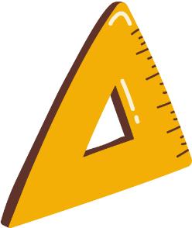
Cách 2: Gấp giấy
Bước 1: Vẽ đoạn thẳng AB trên giấy.
Bước 2: Gấp giấy sao cho điểm B trùng vào với điểm A.
Bước 3: Nếp gấp cắt đoạn thẳng AB tại trung điểm M cần xác định.

Slide 13
Thảo luận nhóm (3 phút)
Thực hành 2
Hãy nêu cách để xác định trung điểm của cạnh dài của bảng viết trên lớp.
Trả lời
- Dùng sợi dây xác định chiều dài của cạnh dài bảng viết;
Gấp đôi sợi dây sao cho hai đầu mút trùng nhau, nếp gấp của dây cho ta xác định được trung điểm M của cạnh dài bảng viết, chia cạnh dài của bảng viết thành hai phần bằng nhau.

Slide 14
LUYỆN TẬP
Bài 2 (SGK-tr84): Đo độ dài các đoạn thẳng AD, CD, AC, BC trong hình dưới đây.
a) Điểm C có là trung điểm của đoạn thẳng AB không? Vì sao?
b) Điểm D có là trung điểm của đoạn thẳng AC không? Vì sao?
A
C
B
•
•
•
•
D

Slide 15
Trả lời
A
C
B
•
•
•
•
D
a) Điểm C là trung điểm của đoạn thẳng AB, vì: C nằm giữa hai điểm A, B và AC = CB.
b) Điểm D không là trung điểm của đoạn thẳng AC, mặc dù AD = DC nhưng A, D, C không cùng nằm trên một đường thẳng.

Slide 16
Bài 2 (SBT-tr96): Cho đoạn thẳng MN có trung điểm K. Gọi E là trung điểm của đoạn thẳng KN. Biết EN = 5 cm, em hãy tính độ dài các đoạn thẳng MK, ME và MN.
Trả lời
Vì E là trung điểm của đoạn thẳng KN, nên ta có EK = EN = 5 cm.
Do đó KN = EK + EN = 5 + 5 = 10 (cm).
Lại có K là trung điểm của đoạn thẳng MN, nên ta có MK = KN = 10 cm
Vậy MN = MK + KN = 10 + 10 = 20 (cm).
ME = MK + KE = 10 + 5 = 15 (cm).

Slide 17
Bài 3 (SBT-tr96): Trên tia Ox lấy hai điểm M và N sao cho OM = 3 cm, ON = 6 cm.
Trong ba điểm O, M, N điểm nào nằm giữa hai điểm còn lại?
b) Điểm M có là trung điểm của đoạn thẳng ON hay không? Vì sao?
c) Lấy K là trung điểm của OM, H là trung điểm của MN. M có là trung điểm của KH không? Hãy giải thích.

Slide 18
Trả lời
O
K
M
H
N
x
•
•
•
•
•
a) Trong ba điểm O, M, N điểm M nằm giữa hai điểm còn lại, vì OM < ON và M, N đều nằm trên tia Ox
b) Ta có điểm M nằm giữa hai điểm O và N; OM = 3 cm; OM + MN = ON nên MN = ON - OM = 6 - 3 = 3 (cm).
Do đó OM = MN.
Vậy M là trung điểm của đoạn thẳng ON.

Slide 19
Trả lời
O
K
M
H
N
x
•
•
•
•
•
c) Vì K là trung điểm của OM nên OK = KM = $\frac{1}{2}$OM = 1,5 cm
M là trung điểm của ON nên OM = MN = 3 cm
H là trung điểm của MN nên MH = HN = $\frac{1}{2}$MN = 1,5 cm
Do đó, MH = MK = 1,5 cm
Ta lại có OH = ON - NH = 6 - 1,5 = 4,5 (cm)
K, M, H đều nằm trên tia Ox và OK < OM < OH nên M nằm giữa K và H.
Vậy M là trung điểm của KH.

Slide 20
VẬN DỤNG
Thảo luận nhóm (3 phút)
Bài 3 (SGK-tr84): Một người muốn cắt thanh gỗ như hình dưới đây thành hai phần bằng nhau, mỗi phần dài 9cm. Em hãy cùng các bạn trao đổi với nhau cách cắt thanh gỗ.

Slide 21
Trả lời
Dùng thước đo từ điểm 0 cm đặt ở đầu thanh gỗ đến điểm 9cm. Đánh dấu điểm đó và dùng dụng cụ cắt tại điểm vừa đánh dấu.

Slide 22
Bài 4 (SGK-tr84): Cho hình vẽ sau:
B
C
•
•
a) Nêu cách vẽ trung điểm A của đoạn thẳng BC.
b) Nêu cách vẽ điểm M sao cho B là trung điểm của đoạn thẳng AM. Em có nhận xét gì về độ dài các đoạn thẳng AB, BM và AC?

Slide 23
Trả lời
a) Cách vẽ trung điểm A:
- Đo độ dài đoạn BC.
- Đặt mép thước trùng với đoạn BC sao cho vạch 0 trùng với điểm B, khi đó điểm C trùng với vị trí bằng nửa độ dài BC. Đánh dấu điểm đó là A. Khi đó A là trung điểm của BC.
B
A
C
•
•
•

Slide 24
Trả lời
b) Kéo dài đường thẳng BC về phía B.
- Đo độ dài AB.
- Đặt thước trùng với đoạn AB sao cho vạch 0 trùng với điểm B, khi đó điểm M nằm ở cùng phía với điểm B và BM có độ dài bằng với AB.
Nhận xét: AB = BM = AC.
M
B
A
C
•
•
•
•

Slide 25
NHIỆM VỤ VỀ NHÀ
1
2
3
Ôn tập các kiến thức về trung điểm của đoạn thẳng.
Hoàn thành các bài tập còn lại trong SGK và SBT.
Chuẩn bị trước bài 6: Góc.

Slide 26
CẢM ƠN CÁC EM ĐÃ LẮNG NGHE BÀI GIẢNG!

